Slide 1
Client/Server
Application Development 2

Slide 2
ผู้ร่วมงาน
นายสิทธิศักดิ์ งานรุ่งเรือง 40010851
นายอนุชิต บุญเลิศเจริญสุข 40010941

Slide 3
จุดประสงค์
ศึกษาการสร้างโปรแกรมจำลองการทำงานของระบบไคลเอน/เซิร์ฟเวอร์ ตามสถาปัตยกรรมแบบ 3 tier
สร้างโปรแกรมประยุกต์ จำลองการทำธุรกิจออนไลน์ผ่านระบบเครือข่ายอินเตอร์เน็ต

Slide 4
Software ที่ใช้งานในการพัฒนาระบบ
1. Java 2 SDK 1.3,Standard Edition : J2SE
2. Java 2 SDK Enterprise Edition : J2EE
3. Enterprise Java Bean
4. Java Servlet
5. Java Server Page : JSP
6. Java Database Connectivity : JDBC
7. Oracle 8i Enterprise Edition
8. Windows 2000 Advance Server

Slide 5
สถาปัตยกรรมของ 3 - Tier
Tier
Oracle
Tier
System User
(Front end)
Application Server
(Middle)
Server System
(Backend)

Slide 6
สถาปัตยกรรมของ J2EE
Tier1
Tier2
Tier3
J2EE Server
EJB Container
Enterprise Bean
Database
Client
Web Container
JSP
Servlet

Slide 7
J2EE server
ใน J2EE Server ได้มีการจัดเตรียม Service ต่างๆ ไว้ดังนี้
Naming and Directory
Authentication
EJB

Slide 8
Enterprise Java Bean
Enterprise Java Bean ประกอบด้วย 3 ส่วนหลักๆ ดังต่อไปนี้
- Home Interface เป็น interface ที่ใช้ในการ Create, Find และ Remove
- Remote Interface เป็น interface ที่ใช้ในการเรียก Business Method
- Enterprise Bean ทำหน้าที่จัดการ method ที่ถูกเรียกใช้

Slide 9
Java Servlet และ Java Server Page
Servlet เป็น CGI Scripts ที่ถูกเขียนโดย Java ซึ่งจะเหมือนเป็น applet ด้านฝั่งเซิร์ฟเวอร์ โดยถูกโหลด และ executed โดย web server
JSP เป็น script ที่ใช้ในเขียนเวปเพจ ทำให้การสร้างเว็ปเพจเป็นไปได้อย่างไม่ยากนัก โดยจะถูกเปลี่ยนกลับไปเป็น Servlet ก่อนจะถูกส่งไปให้ Client

Slide 10
หลักการออกแบบ
แบ่งการใช้งานเป็น 2 ประเภทคือ
1. ส่วนผู้ใช้งาน
1.1 ผู้ใช้งานทั่วไป
1.2 สมาชิก
2. ส่วนผู้ควบคุมร้าน
2.1 ผู้ควบคุม
2.2 ผู้จัดการร้าน

Slide 11
ผู้ใช้ (ลูกค้า)
1. ผู้ใช้ทั่วไป
สามารถตรวจสอบข่าวสารต่าง ๆ
ขอดูรายละเอียดสินค้าต่าง ๆ
สมัครเข้าเป็นสมาชิกของร้าน
2. สมาชิก มีสิทธิ์เหนือผู้ใช้ทั่วไปคือ
ซื้อสินค้ากับทางร้านค้าได้
ได้รับรายการส่งเสริมการขาย

Slide 12
ผู้ควบคุมร้าน
1.ผู้ควบคุมร้าน
ดูแลจัดการเกี่ยวกับสินค้าทั่วไป
ดูแลจัดการเกี่ยวกับความถูกต้องของข้อมูลลูกค้า
จัดการเกี่ยวกับใบสั่งซื้อสินค้า
2. ผู้จัดการร้าน
ดูแลด้านการบริหารต่าง ๆ
จัดการด้านการเงินที่ลูกค้าได้จ่ายมา

Slide 13
Success
NEWS
Activity Diagram ของ
ลูกค้า
Register
Display
Result
Result
Keyword
Invalid Data
Search
Login
Search
Result
Display
Result
Check
Password
fail
Buy
Success
Check
Login
fail
Confirm
View
Promotion
View Receipt
View Basket
Main
Interface
NEWS
Keyword
Invalid Data
View
Edit Detail

Slide 14
Fail
Activity Diagram ของ
ผู้ดูแลระบบ
Check
Password
Login
Success
Add
Category
Edit
Customer
Main
Display
Add
Product
Edit
Promotion
View
Receipt
Edit
Product
View
Buy Information
View
Profit

Slide 15
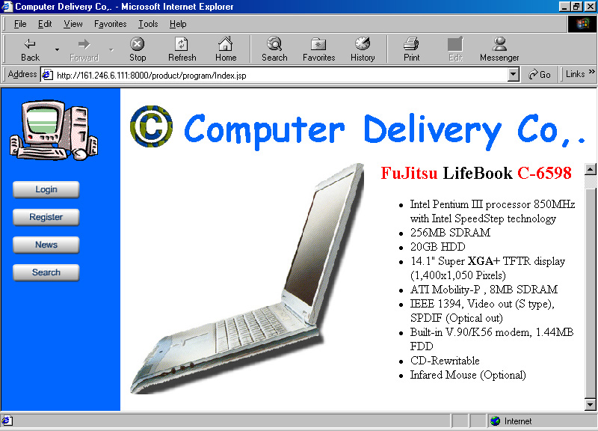
หน้าจอหลักเมื่อเข้าเว็บไซต์

Slide 16
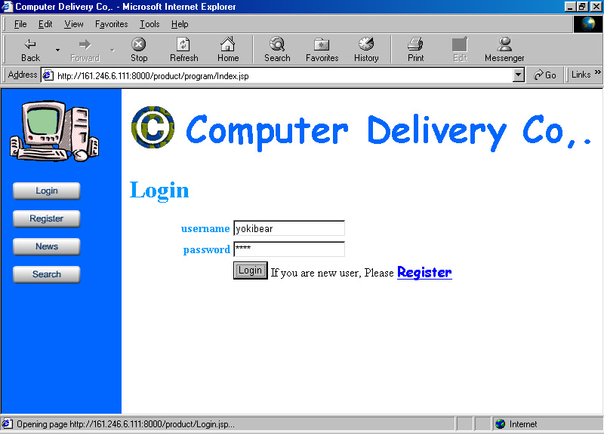
หน้าจอแสดงการ Login
ใส่Username
ใส่ Password

Slide 17
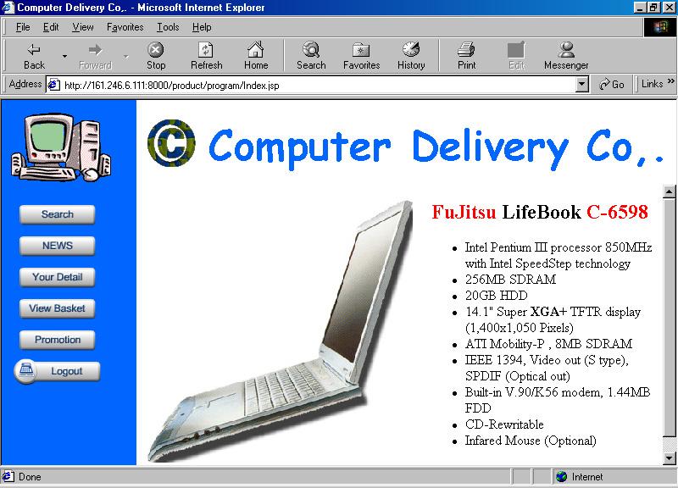
เมื่อทำการ Login เป็น User

Slide 18
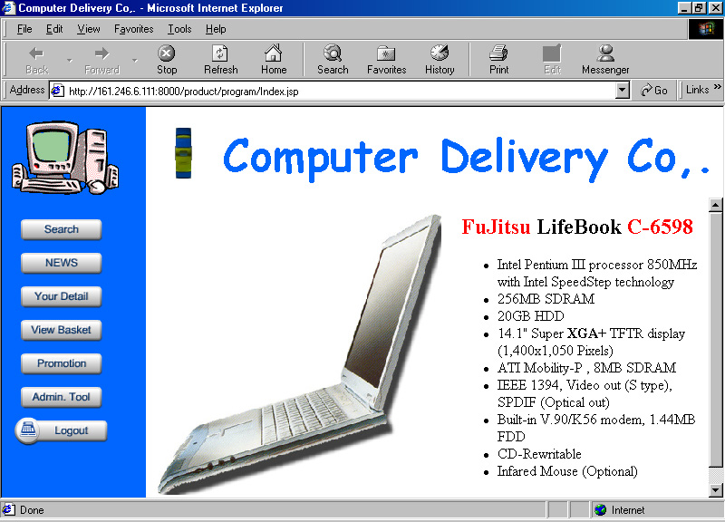
เมื่อทำการ Login เป็น Administrator
เพิ่มจาก User

Slide 19
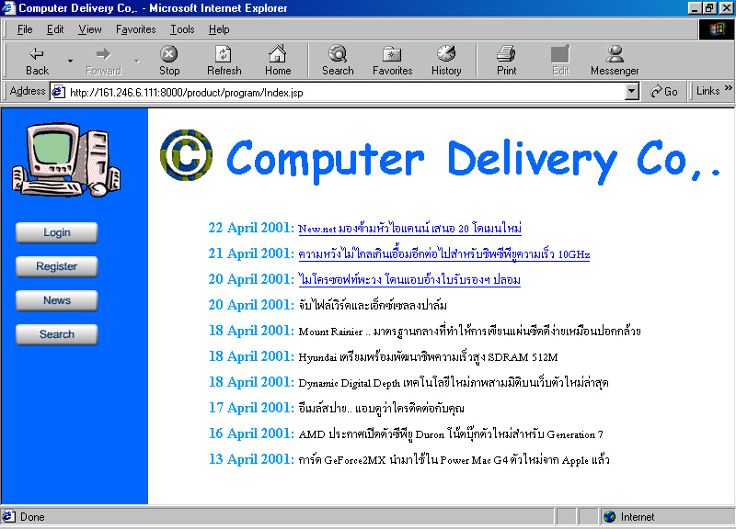
หน้าแสดงข่าวสารต่าง ๆ

Slide 20
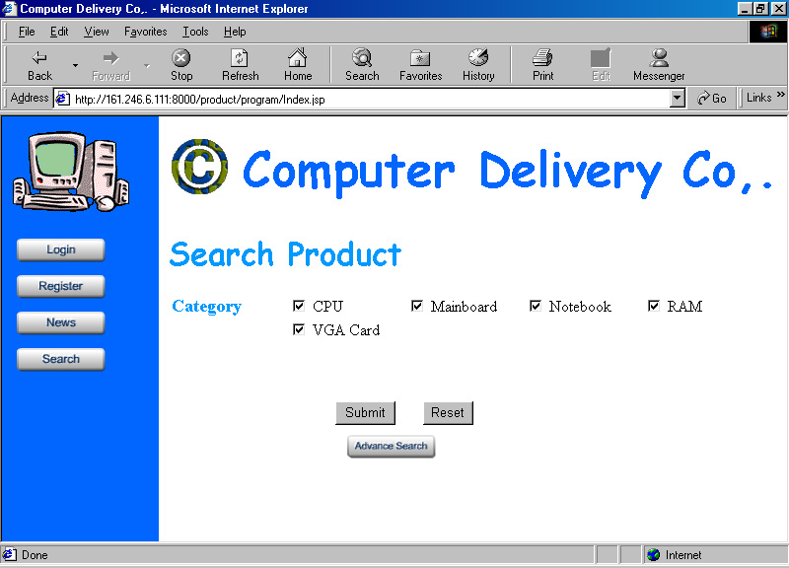
หน้าแสดงการค้นหารายละเอียดสินค้า

Slide 21
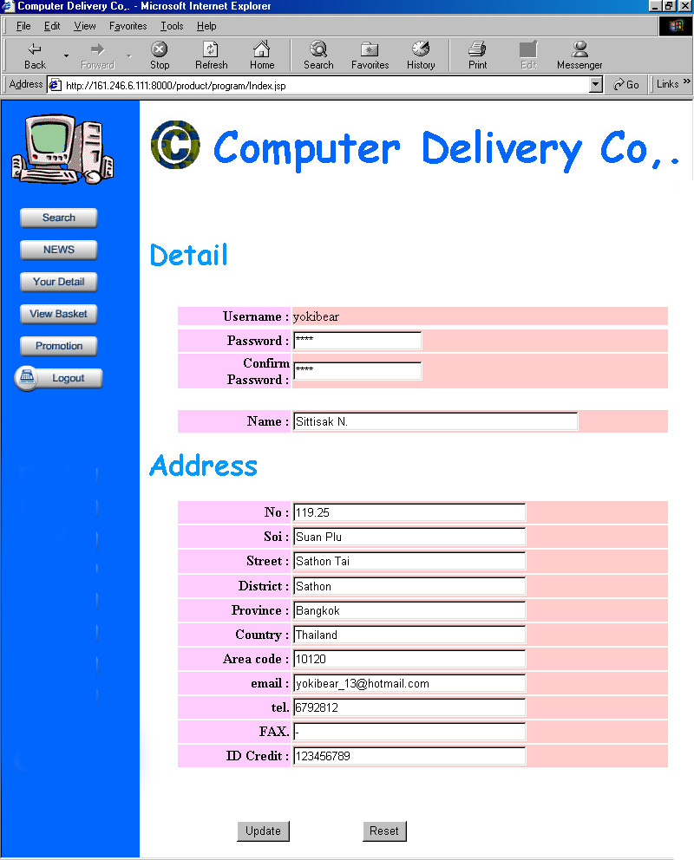
เมื่อ Login เข้ามาแล้ว
จะสามารถเข้ามาแก้ไข
รายละเอียดของตัวเองได้
โดย Click ที่Your Detail
เกี่ยวกับรหัสผ่าน
และชื่อ
รายละเอียดของที่อยู่

Slide 22
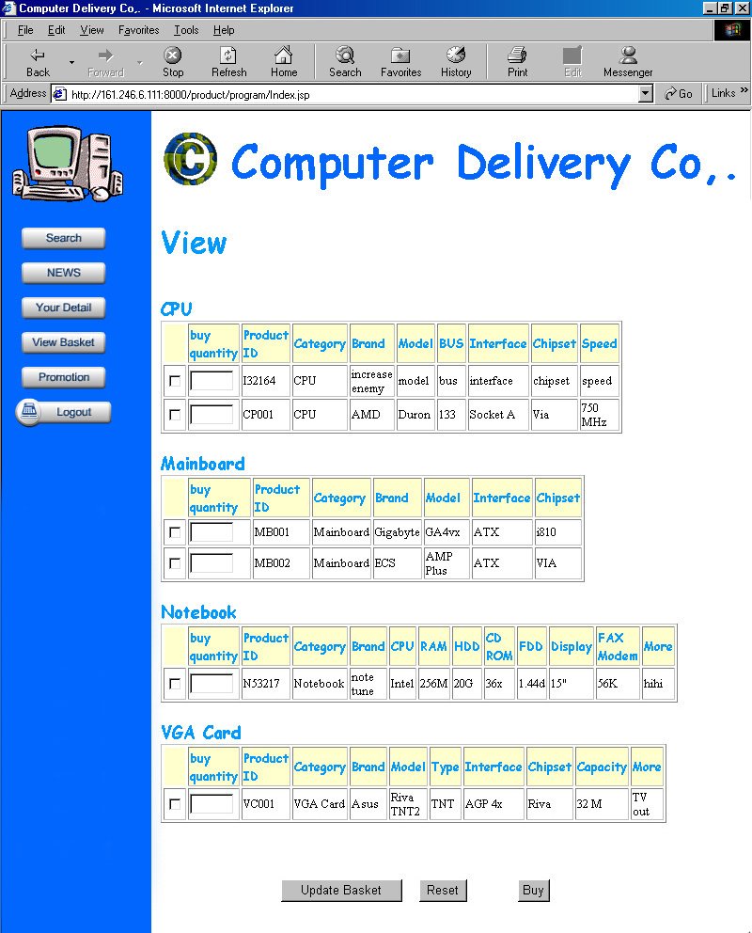
หน้าค้นหาสินค้า
โดยสามารถค้นหาและ
ทำการใส่จำนวนที่ต้อง
การจะซื้อได้

Slide 23
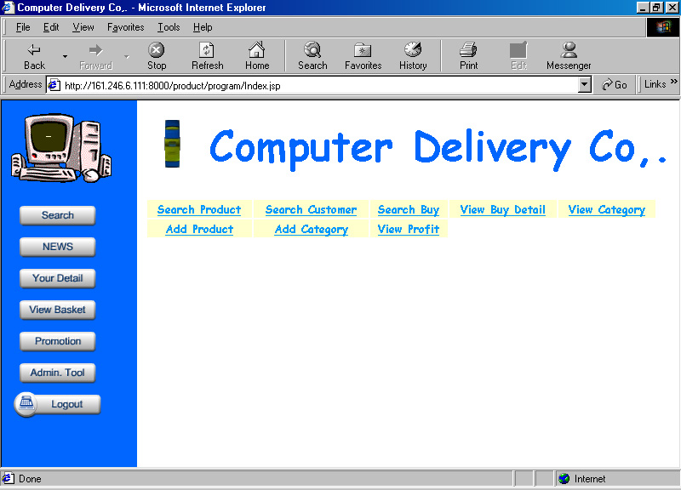
หน้าจอการทำงานหลักของ Administrator

Slide 24
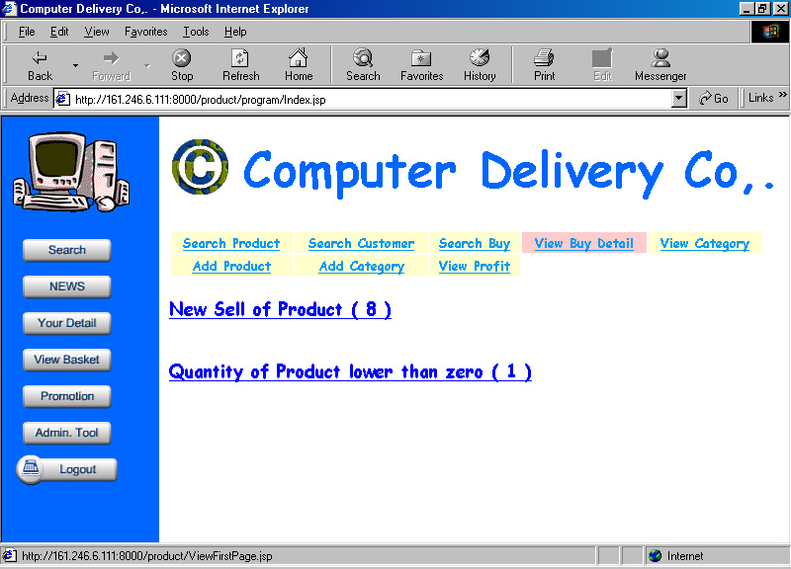
การใช้งานบางอย่างของ Admin.
แสดงรายการขาย
ที่ยังไม่ได้ตรวจสอบ
แสดงรายการสินค้าที่มียอดคงเหลือ
ต่ำกว่า 0

Slide 25
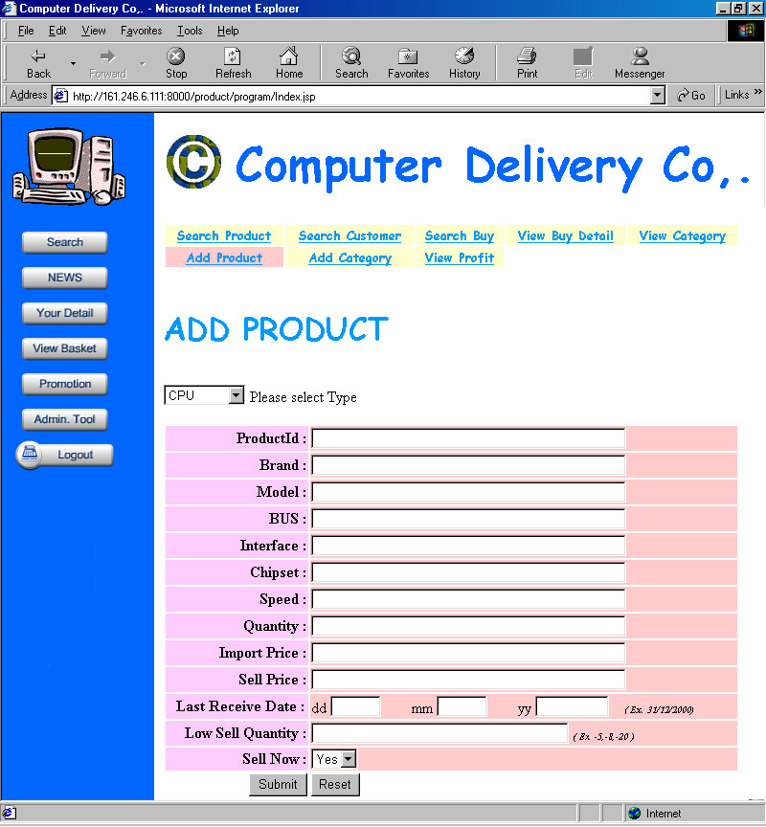
เลือกประเภทสินค้า
หน้าจอการเพิ่มชนิด
ของสินค้า

Slide 26
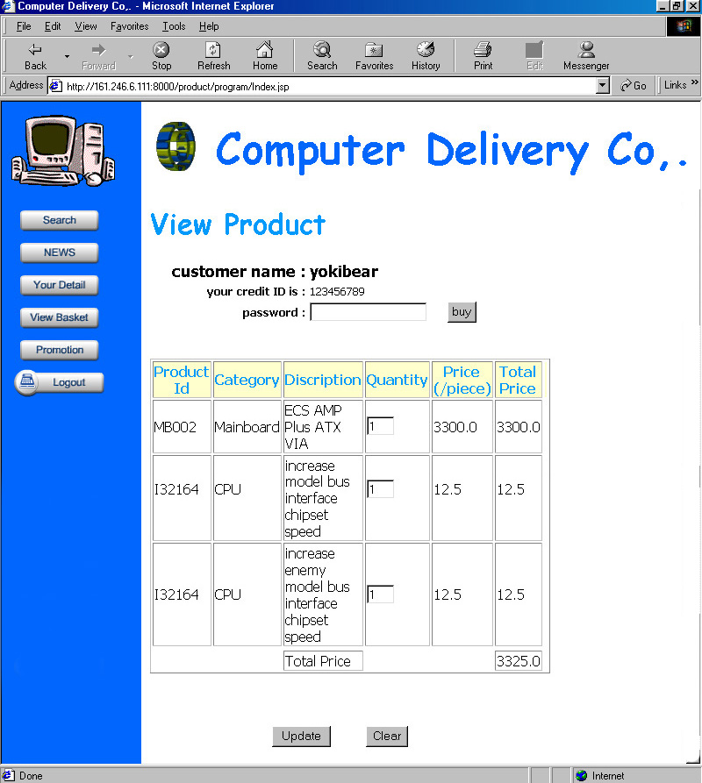
แสดงตระกร้าทีใส่สินค้า
เพื่อให้ลูกค้าได้ตัดสินใจ
อีกครั้งก่อนยืนยัน

Slide 27
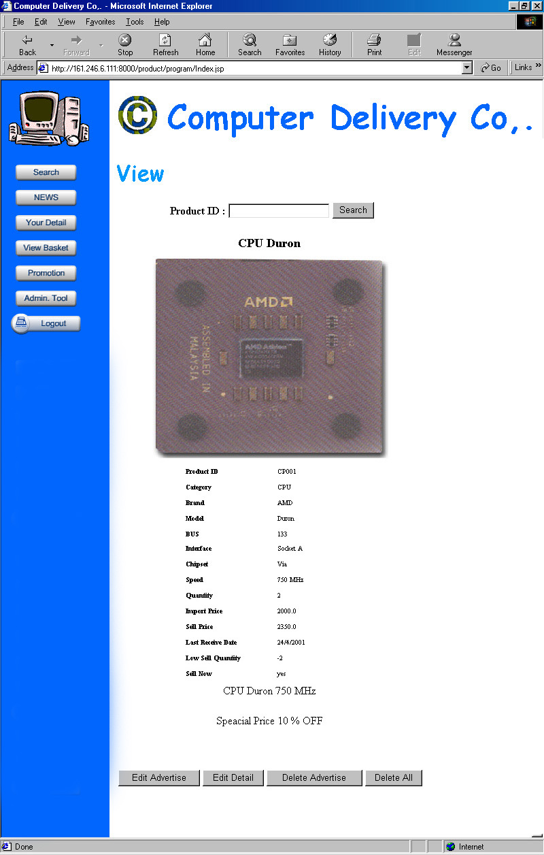
แสดงรายการส่งเสริมการขาย
พร้อมทั้งรายละเอียดต่าง ๆ
รายละเอียดสินค้า
คำบรรยายของสินค้า

Slide 28
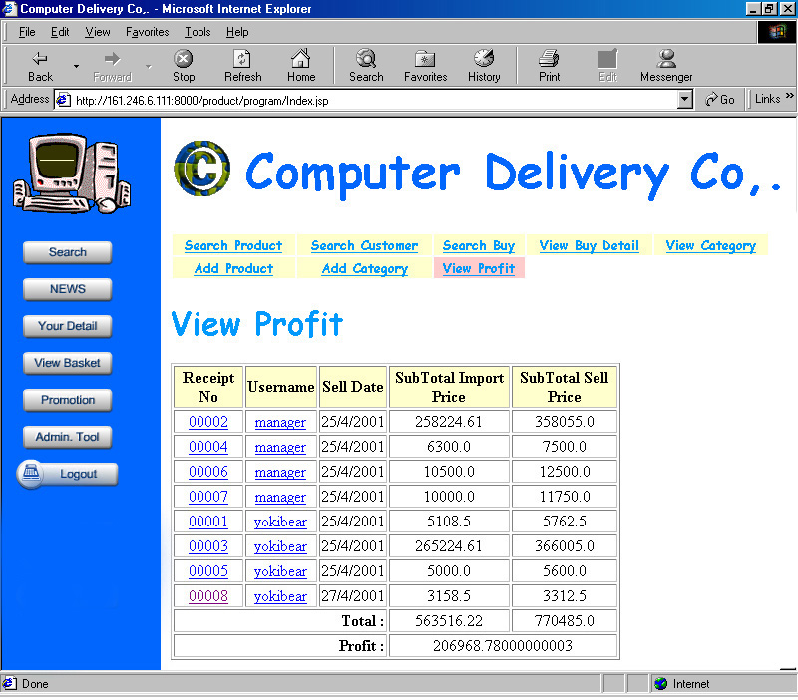
หน้าจอดูผลกำไรที่ได้จากการขายสินค้า
ผลกำไร

Slide 29
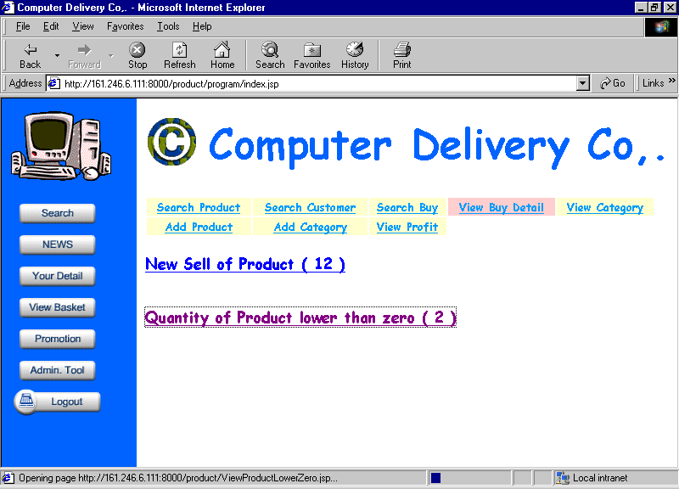
แสดงจำนวนการสั่งซื้อใหม่
และสินค้าที่มีจำนวนต่ำกว่า 0 ชิ้น
จำนวนใบเสร็จที่มีการซื้อสินค้าใหม่
จำนวนสินค้าที่มียอดคงเหลือน้อยกว่า 0 ชิ้น

Slide 30
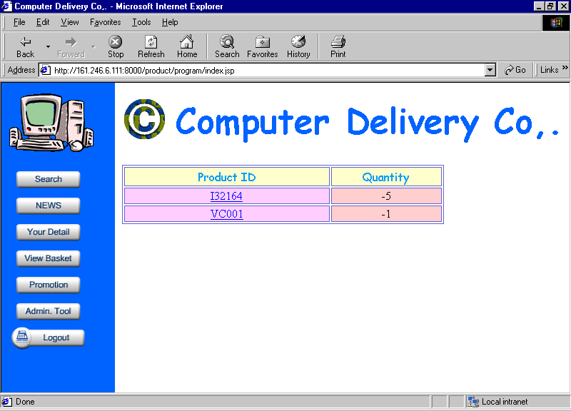
แสดงรายการสินค้าที่มีจำนวนต่ำกว่า 0 ชิ้น
จำนวนสินค้าที่ติดลบอยู่
รหัสของสินค้าที่จำนวนต่ำกว่า 0 ชิ้น

